Slide 1




Chào mừng quý Thầy Cô đến dự giờ thăm lớp 4/1
MÔN: TIN HỌC
BÀI 2: CHỈNH SỬA HÌNH, VIẾT CHỮ LÊN HÌNH (TIẾT 2)
GV: Trần Thị Thúy Vân
✰

Slide 2
Thứ sáu ngày 20 tháng 12 năm 2019
Tin học
KIỂM TRA BÀI CŨ
Em hãy chèn hình theo mẫu sau:
Chèn hình vuông, màu cam
Chọn đường viền màu xanh dương, độ dày tùy ý, chọn kiểu đường viền giống mẫu

Slide 3
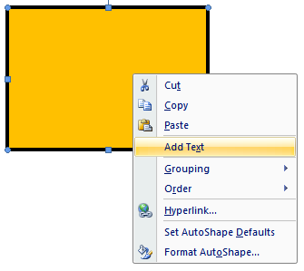
Thứ sáu ngày 20 tháng 12 năm 2019
Tin học
BÀI 2: CHỈNH SỬA HÌNH, VIẾT CHỮ LÊN HÌNH (T2)
A. HOẠT ĐỘNG CƠ BẢN
5. Viết chữ lên hình
Em thực hiện viết chữ lên hình theo hướng dẫn.
Bước 1: Chọn hình cần viết chữ.
Bước 2: Nháy nút phải chuột lên hình, chọn Add Text.
Bước 3: Gõ chữ lên hình.

Slide 4
Thứ sáu ngày 20 tháng 12 năm 2019
Tin học
BÀI 2: CHỈNH SỬA HÌNH, VIẾT CHỮ LÊN HÌNH (T2)
A. HOẠT ĐỘNG CƠ BẢN
Chú ý:
Thao tác thay đổi phông chữ, cỡ chữ, kiểu chữ trong hình thực hiện tương tự thao tác thay đổi phông chữ, cỡ chữ, kiểu chữ trong văn bản.

Slide 5
Thứ sáu ngày 20 tháng 12 năm 2019
Tin học
BÀI 2: CHỈNH SỬA HÌNH, VIẾT CHỮ LÊN HÌNH (T2)
B. HOẠT ĐỘNG THỰC HÀNH
1. Em tạo một trang soạn thảo, vẽ hoặc tìm hình ảnh minh họa theo mẫu sau rồi chèn vào trang soạn thảo. Lưu bài của em vào máy tính.

Slide 6
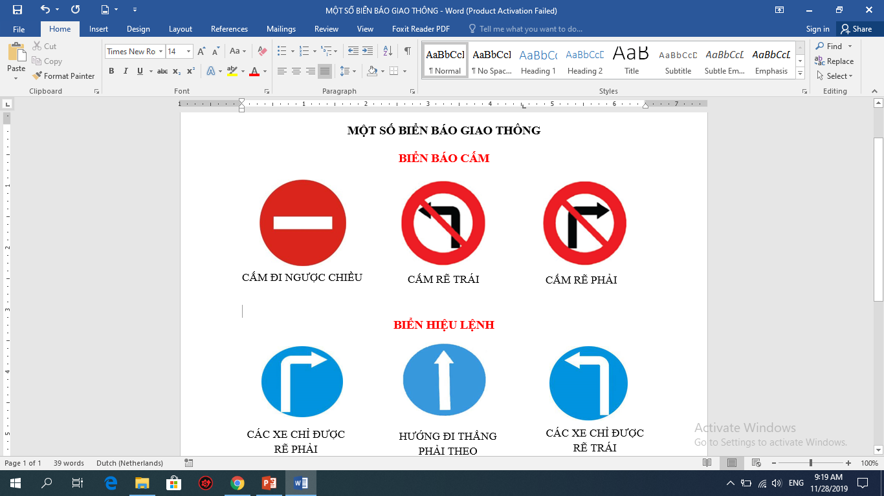

Slide 7





HƯỚNG DẪN:
MỘT SỐ BIỂN BÁO GIAO THÔNG
BIỂN BÁO CẤM
CẤM ĐI NGƯỢC CHIỀU
CẤM RẼ TRÁI
CẤM RẼ PHẢI
BIỂN HIỆU LỆNH
CÁC XE CHỈ ĐƯỢC
RẼ PHẢI
HƯỚNG ĐI THẲNG
PHẢI THEO
CÁC XE CHỈ ĐƯỢC
RẼ TRÁI

Slide 8
Thứ sáu ngày 20 tháng 12 năm 2019
Tin học
BÀI 2: CHỈNH SỬA HÌNH, VIẾT CHỮ LÊN HÌNH (T2)
B. HOẠT ĐỘNG THỰC HÀNH
2. Em tạo nhãn vở trong trang soạn thảo theo mẫu.
Trường:………………………………
Tập:………………Lớp:……………..
Tên:…………………………………..
Năm học: 20……….-20……….

Slide 9
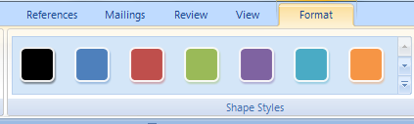
Thứ sáu ngày 20 tháng 12 năm 2019
Tin học
BÀI 2: CHỈNH SỬA HÌNH, VIẾT CHỮ LÊN HÌNH (T2)
C. HOẠT ĐỘNG ỨNG DỤNG MỞ RỘNG
Em thực hiện các yêu cầu sau:
a) Chèn hình bất kì vào trang soạn thảo
b) Nháy chọn lên hình vừa chèn
c) Lần lượt di chuyển con trỏ chuột vào các ô màu trong thẻ Format như hình dưới, quan sát và nhận xét sự thay đổi màu trong hình em chọn.

Slide 10
Thứ sáu ngày 20 tháng 12 năm 2019
Tin học
BÀI 2: CHỈNH SỬA HÌNH, VIẾT CHỮ LÊN HÌNH (T2)
EM CẦN GHI NHỚ
Em có thể chèn hình vào văn bản, chọn màu cho hình, chọn màu, độ dày và kiểu đường viền.
Em có thể viết chữ lên hình trong văn bản.
Thao tác thay đổi phông chữ, cỡ chữ, màu chữ trong hình thực hiện tương tự trong văn bản.

Slide 11
Thứ sáu ngày 20 tháng 12 năm 2019
Tin học
BÀI 2: CHỈNH SỬA HÌNH, VIẾT CHỮ LÊN HÌNH (T2)
DẶN DÒ
Xem lại nội dung bài đã học
Thực hành lại các bài tập đã thực hành
Học bài, xem và chuẩn bị bài 3 “Chèn và điều chỉnh tranh ảnh trong văn bản”

Slide 12




TIẾT HỌC KẾT THÚC
Kính chúc sức khỏe quý Thầy Cô và các em học sinh!

